Slide 1
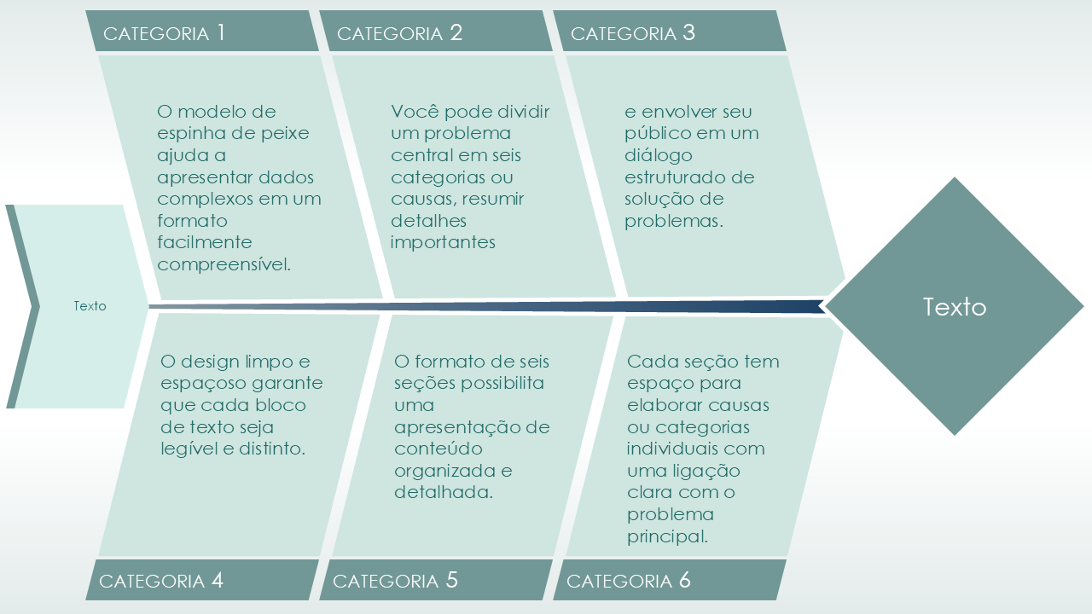
Modelo de diagrama de espinha de peixe de seis ramificações
Quando usar o modelo: o modelo de espinha de peixe ajuda a apresentar dados complexos em um formato facilmente compreensível. Você pode dividir um problema central em seis categorias ou causas, resumir detalhes importantes e envolver seu público em um diálogo estruturado de solução de problemas.
Recursos importantes do modelo: o design limpo e espaçoso garante que cada bloco de texto seja legível e distinto. O formato de seis seções possibilita uma apresentação de conteúdo organizada e detalhada. Cada seção tem espaço para elaborar causas ou categorias individuais com uma ligação clara com o problema principal.

Slide 2
CATEGORIA 1
CATEGORIA 2
CATEGORIA 3
O modelo de espinha de peixe ajuda a apresentar dados complexos em um formato facilmente compreensível.
Você pode dividir um problema central em seis categorias ou causas, resumir detalhes importantes
e envolver seu público em um diálogo estruturado de solução de problemas.
Texto
Texto
O design limpo e espaçoso garante que cada bloco de texto seja legível e distinto.
O formato de seis seções possibilita uma apresentação de conteúdo organizada e detalhada.
Cada seção tem espaço para elaborar causas ou categorias individuais com uma ligação clara com o problema principal.
CATEGORIA 4
CATEGORIA 5
CATEGORIA 6

Slide 3
CATEGORIA 1
CATEGORIA 2
CATEGORIA 3
Texto
Texto
Texto
Texto
Texto
Texto
Texto
Texto
CATEGORIA 4
CATEGORIA 5
CATEGORIA 6

Slide 4
AVISO DE ISENÇÃO DE RESPONSABILIDADE Os artigos, os modelos ou as informações disponibilizados pela Smartsheet no site são apenas para referência. Nós nos esforçamos para manter as informações atualizadas e corretas, mas não damos garantia de qualquer natureza, seja explícita ou implícita, a respeito da integridade, precisão, confiabilidade, adequação ou disponibilidade do site ou das informações, dos artigos, dos modelos ou dos gráficos contidos no site. Portanto, toda confiança que você depositar nas informações será estritamente por sua própria conta e risco.

